Slide 1
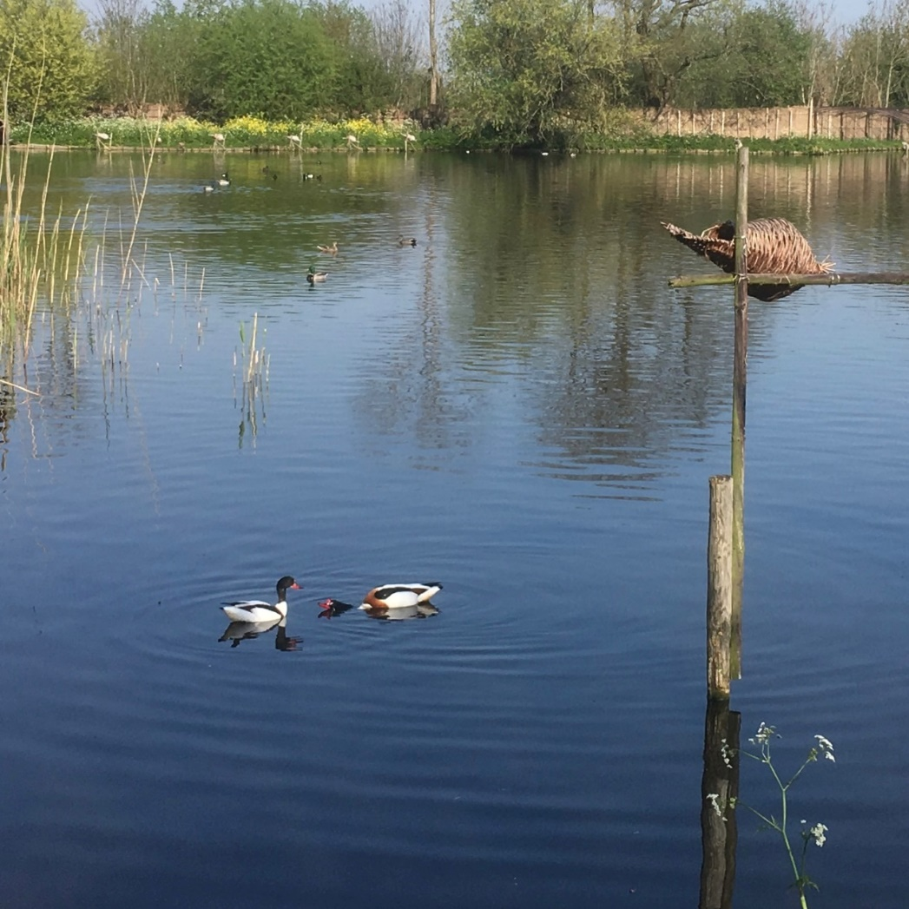
Kooiplas in de eendenkooi

Slide 2
Slobeend vrouwtje

Slide 3
Slobeend mannetje

Slide 4
Wintertaling vrouwtje

Slide 5
smienten
Smient mannetje en vrouwtje

Slide 6
Wilde eend mannetje

Slide 7
Slobeend mannetje

Slide 8
Slobeend mannetje en vrouwtje

Slide 9
Kuifeend mannetje

Slide 10
Kuifeend mannetje en vrouwtje

Slide 11
Wilde eend
Wilde eend mannetje en vrouwtje

Slide 12
wintertaling
Wintertaling mannetje

Slide 13
smient
Smient mannetje

Slide 14
Smient mannetje en vrouwtje

Slide 15
Krakeend mannetje en vrouwtje

Slide 16
kuifeend
Kuifeend mannetje
Kuifeend vrouwtje

Slide 17
brilduiker
Brilduiker mannetje en vrouwtje

Slide 18
Wintertaling mannetje en vrouwtje

